Slide 1
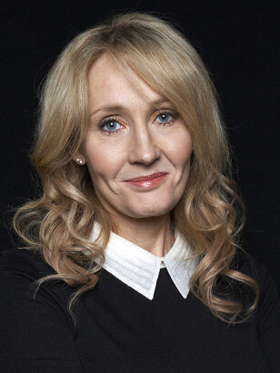
Рівень 2. Сприймання часу
Могутня річ – час, і небезпечна, якщо в неї втручатися.
«Гаррі Поттер і В’язень Азкабану»
Джоан Ролінґ, письменниця

Slide 2
Це заняття допоможе тобі навчитися орієнтуватися в часі. Ти навчишся виконувати завдання за відведений час та зрозумієш, чому час є таким важливим для підтримки реальності…

Slide 3
Виконуй завдання сумлінно, самостійно та уважно! Ти маєш врятувати реальність!
Крок 1. Попроси батьків роздрукувати для тебе матеріали заняття.
Крок 2. Підготуй для заняття кольорові олівці, годинник зі стрілками (це може бути настінний годинник, на який можна дивитися протягом заняття), електронний годинник та секундомір (в нагоді стане твій смартфон), обов’язково уважність, гарний настрій та силу у боротьбі зі злом, яке хоче спотворити нашу реальність.
Крок 3. Виконуй завдання у тому порядку, у якому вони розташовані. Намагайся доводити роботу до кінця, адже доля реальності світу в твоїх руках!
Крок 4. Після фізкультхвилинки повертайся до роботи
Крок 5. Якщо після завдань стоять питання, то відповідай на них вголос або запроси до обговорення батьків, рідних або друзів.

Slide 4
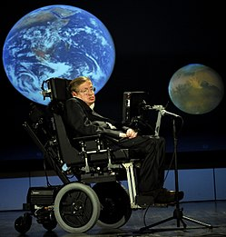
Що таке час?
Немає на світі чогось загадковішого й одночасно зрозумілішого, ніж час.
Час можна вважати четвертим виміром реальності, який використовується для опису подій у тривимірному просторі. Це не те, що ми можемо побачити, доторкнутися або скуштувати, але ми можемо виміряти його плин.

Slide 5
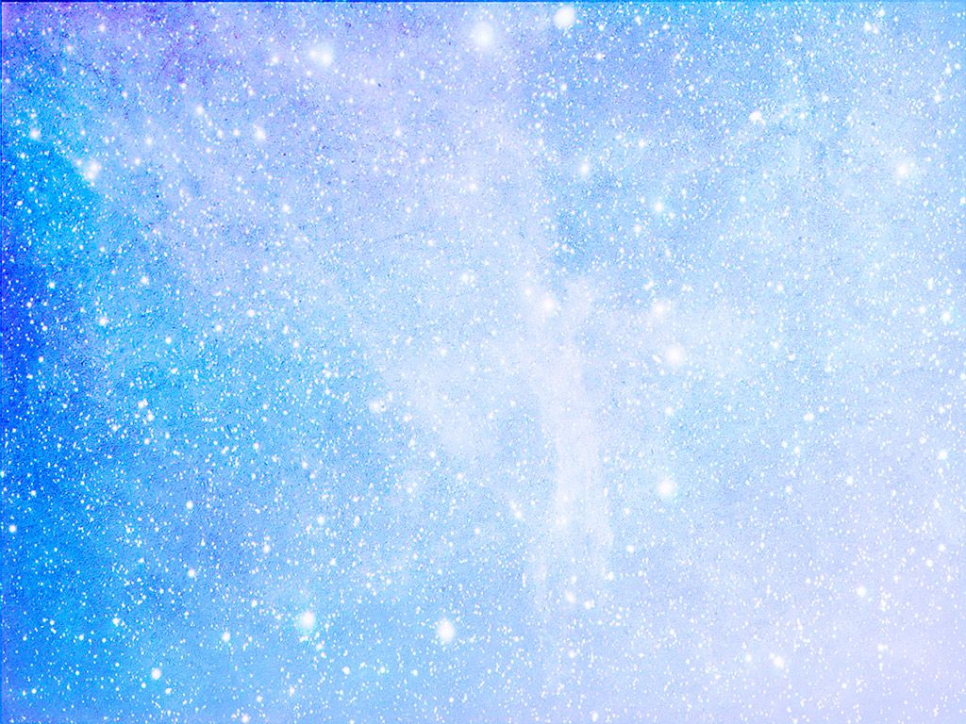
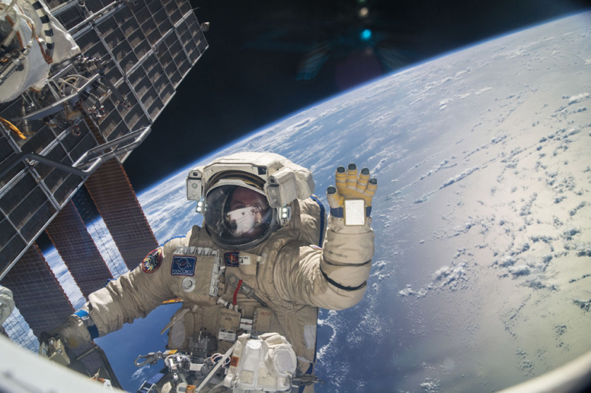
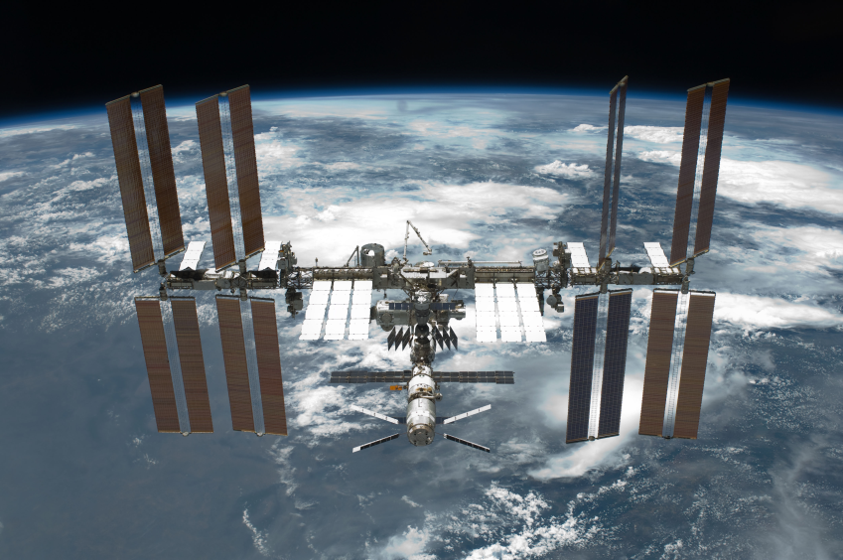
Чи можна подорожувати у часі?
Подорож у часі означає переміщення вперед чи назад до різних моментів часу, подібно до того, як ви могли б розв’язувати приклад в кілька дій. Стрибки вперед у часі відбуваються в природі.
Астронавти на Міжнародній космічній станції стрибають вперед у часі, коли повертаються на Землю через її повільніший рух відносно станції.

Slide 6
Чому час важливий для реальності? Адже недарма Доктор Стрендж так його захищає!
Мозок людини обладнаний для відстеження часу.
Час можна спотворювати і втрачати його відчуття, якщо вести неправильний спосіб життя або лінуватися! Це дві найбільші помилки, які час не вибачає і йде від тебе!

Slide 7
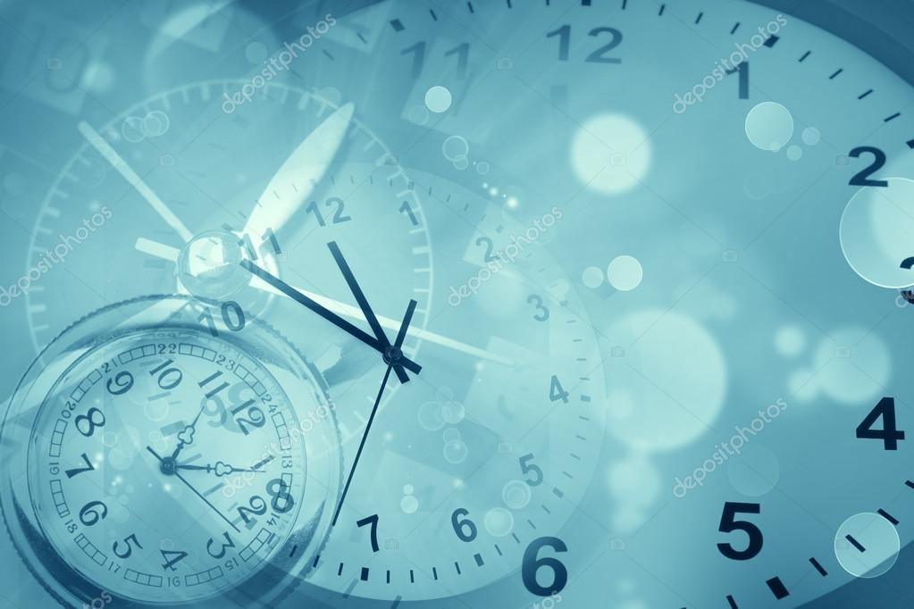
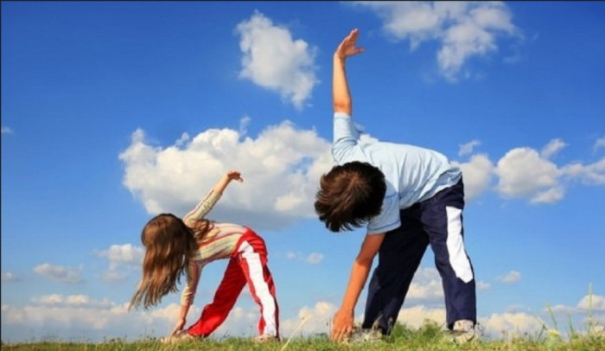
Перейди за посиланням, виконай веселу розминку та повертайся!
https://www.youtube.com/watch?v=X8eHX8jxCmo&authuser=0

Slide 8
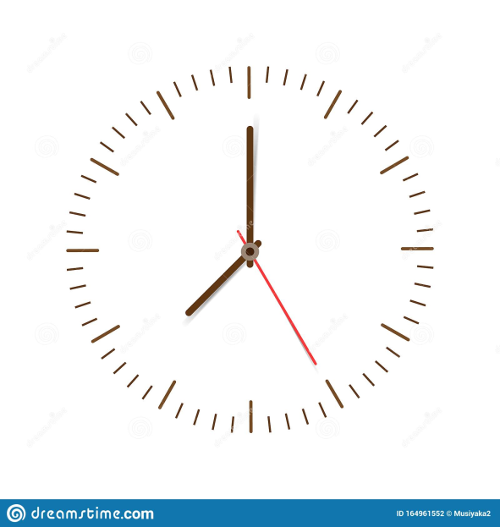
Завдання 1. Переглянь відео за посиланням. Будь уважним, адже ти маєш навчитися визначати час за годинником!
https://www.youtube.com/watch?v=nQxmHFu2t88
Якщо щось для тебе не є зрозумілим – вихід є! 1. Ти можеш переглянути відео ще раз або переглянути наукові пояснення додатково! 2. Ти можем попросити допомоги у дорослих! 3. Ти можем написати своє питання в чат курсу та отримати пояснення!
Головне – триматися та старатися!

Slide 9
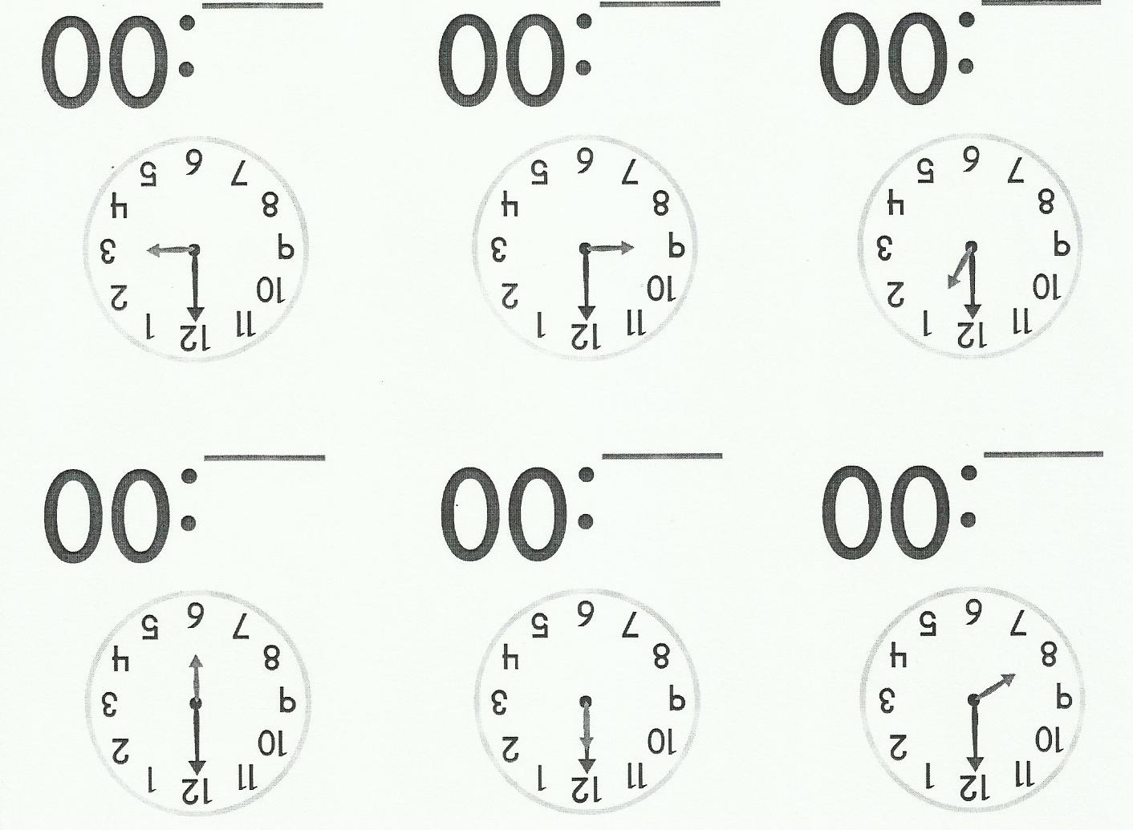
Виконай завдання самостійно в друкованому варіанті
Визнач час, який показує кожен з годинників!

Slide 10
Виконай завдання самостійно в друкованому варіанті Визнач час, який показує кожен з годинників!
8:00 або 20:00
12:00 або 00:00
6:00 або 18:00
1:00 або 13:00
9:00 або 21:00
3:00 або 15:00

Slide 11
Виконай завдання самостійно в друкованому варіанті

Slide 12
Розмісти одиниці часу від найбільшого до найменшого Година доба хвилина секунда

Slide 13
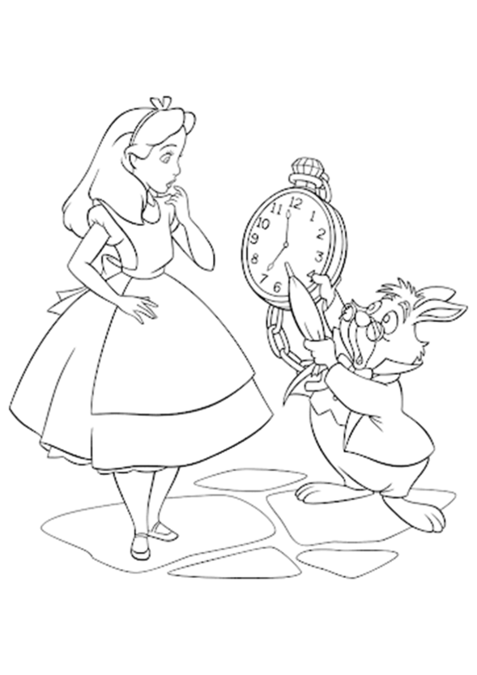
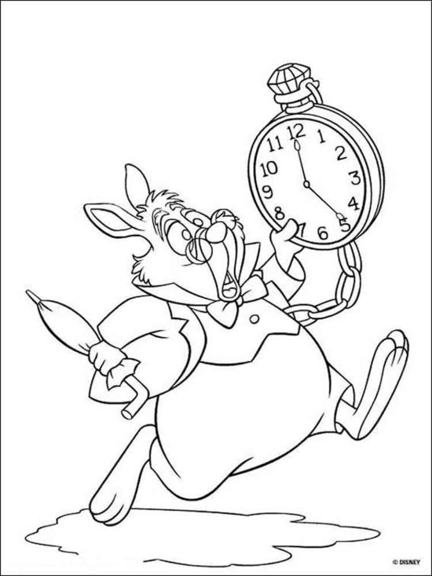
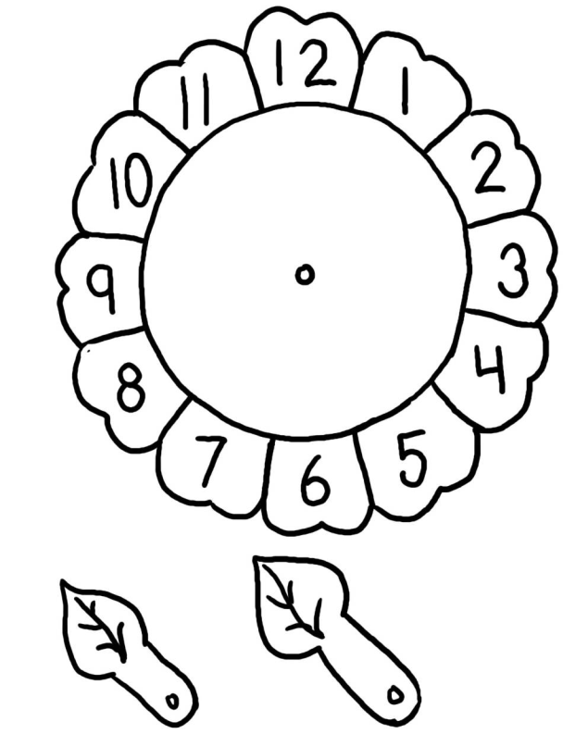
Час розваг!
Ти можеш самостійно обрати одну з розмальовок, присвячених твору Льюїса Керола «Аліса в Країні Див» у метеріалах до друку. Далі тобі буде запропоновано схему виготовлення власного годинника!
Спробуй і у тебе вийде!

Slide 14
Якщо хочеш дізнатися про час та годинники ще більше, то тобі допоможуть маленькі друзі! Переходь за посиланням
https://www.youtube.com/watch?v=hR3VCSaEOF8&t=27s

Slide 15
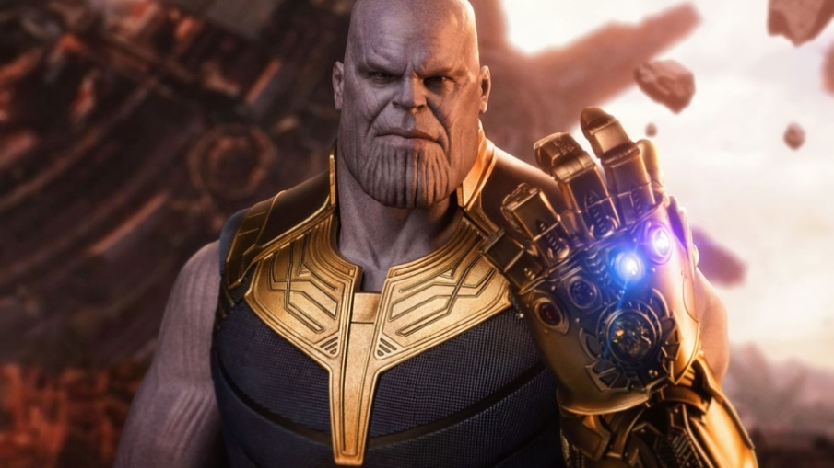
Останнє випробування для тебе на цьому рівні! Чи впораєшся ти з ним? Я тобі буду заважати!
Якщо ти правильно виконуватимеш завдання у тестах, отже тобі вдалося пройти рівень Чомучки! Вітаю! Ти майже Доктор Стрендж у захисті світу! https://docs.google.com/forms/d/e/1FAIpQLSdhcsVlhaSYuSADlUvvd9i454jyoVq0Ru2q0wIa-r1jcUgxPw/viewform?usp=sf_link
Ти можеш отримати від 1 до 7 деталей до броні Рятівника!

Slide 16
У тебе все вийде!
Переходь на наступний рівень!

